Slide 1

CAP SUR L’AVENIR : LE PHARMACIEN A L’ÈRE DE L’INTELLIGENCE ARTIFICIELLE
L’IA et ses défis

Slide 2




98èmes Journées de l’APHO – Les Sables d’Olonne – 2 & 3 Avril 2026
L’IA et ses défis
Michaël MALACHOVIEZ – DSI
L’APHO lève l’ancre
Relations du pharmacien hospitalier au quotidien : un équipage solide
Le GHT pour le pharmacien hospitalier : du sextant au GPS
Cap sur l’avenir : le pharmacien à l’ère de l’intelligence artificielle

Slide 3



98èmes Journées de l’APHO – Les Sables d’Olonne – 2 & 3 Avril 2026
Définition « système d’IA »
« Un système basé sur une machine qui est conçu pour fonctionner avec différents niveaux d'autonomie et qui peut faire preuve d'adaptabilité après son déploiement, et qui, pour des objectifs explicites ou implicites, déduit, à partir des données qu'il reçoit, comment générer des résultats tels que des prédictions, du contenu, des recommandations ou des décisions qui peuvent influencer des environnements physiques ou virtuels. »
Source : AI Act – Article 3 https://artificialintelligenceact.eu/fr/article/3/

Slide 4
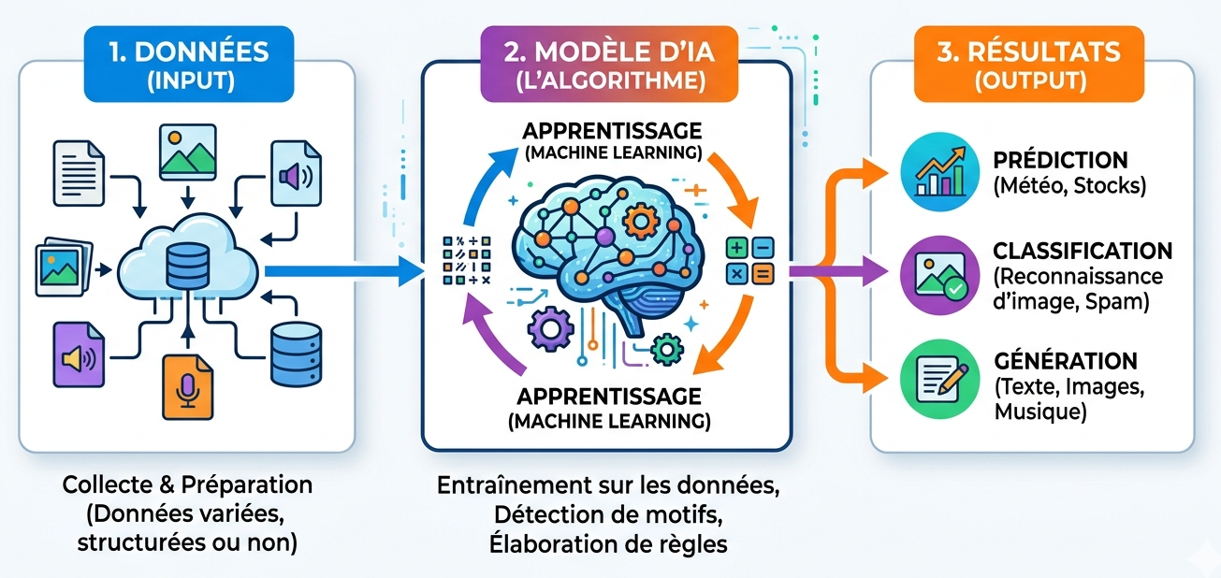
Schéma simplifié
98èmes Journées de l’APHO – Les Sables d’Olonne – 2 & 3 Avril 2026
Généré avec une IA générative
Course contre la montre !
L’IA est déjà largement utilisée
et elle évolue très rapidement

Slide 5


Deux approches techniques d’IA
98èmes Journées de l’APHO – Les Sables d’Olonne – 2 & 3 Avril 2026
Experte (Symbolique)
Effectue un raisonnement à partir de faits et de règles connues et écrites par l’humain.
Apprentissage (Machine learning)
Capacité d’appendre sans avoir été programmé explicitement. On fournit des données et un algorithme d’apprentissage^{*1}. La machine construit un modèle statistique pour prédire un résultat.
^{*1} Régression, arbre de décision, réseaux de neurones, Deep Learning, etc.

Slide 6

Ses défis
98èmes Journées de l’APHO – Les Sables d’Olonne – 2 & 3 Avril 2026
Course contre la montre !
L’IA est déjà largement utilisée
et elle évolue très rapidement

Slide 7




Ses défis
98èmes Journées de l’APHO – Les Sables d’Olonne – 2 & 3 Avril 2026
« Bonne » maîtrise – Formation
  Comprendre son fonctionnement
  Appréhender les risques : Fuite de données Hallucinations / Sycophantie
  Garder l’humain au centre des décisions
Mobilise de nouvelles ressources techniques, RH et financières
Mobilise de nouvelles ressources
  Infrastructures conséquentes
  Urbanisation des solutions
  Gestion des données
  De nouveaux métiers (DataScientist)
  Quels gains ?

Slide 8



Ses défis
98èmes Journées de l’APHO – Les Sables d’Olonne – 2 & 3 Avril 2026
Impact social et éthique
  Ré-interrogation de l’ensemble de nos processus
  Evolution des métiers
  Ne pas perdre ses savoirs
Nos relations avec nos usagers
  Transparence sur l’usage de l’IA par les professionnels
  Autodiagnostic des patients assisté par IA
Mobilise de nouvelles ressources
Egalité d’accès aux soins
  Stratégie d’implémentation propre à chaque structure

Slide 9



Ses défis
98èmes Journées de l’APHO – Les Sables d’Olonne – 2 & 3 Avril 2026
²
Impact environnemental
  Selon les experts^{*1}, l'empreinte carbone du numérique est en passe de doubler
Conformité
  3 nouveaux critères sur la certification HAS – 55 recommandations
  AI Act : risque de sanction financière
Mobilise de nouvelles ressources
Sécurité numérique
  De nouveaux risques introduits par ces nouveaux outils : Phishing très bien écrit, usurpation de la voix, etc.
  *1 The Shift Project - Intelligence artificielle https://theshiftproject.org/publications/intelligence-artificielle-centres-de-donnees-rapport-final/

Slide 10

Ses défis
98èmes Journées de l’APHO – Les Sables d’Olonne – 2 & 3 Avril 2026
Permettre l’agilité pour innover…
Comment faire évoluer nos organisations afin de permettre continuellement la transformation de nos processus

Slide 11
98èmes Journées de l’APHO – Les Sables d’Olonne – 2 & 3 Avril 2026
Pharmacie hospitalière à l’ère du numérique et de l’IA :
structurer la transformation autour du projet thérapeutique du patient
L’APHO lèvre l’ancre
Relations du pharmacien hospitalier au quotidien : un équipage solide
Le GHT pour le pharmacien hospitalier : du sextant au GPS
Cap sur l’avenir : le pharmacien à l’ère de l’intelligence artificielle
Mélissa Boisgontier

Slide 12



Evolution du métier de pharmacien hospitalier
98èmes Journées de l’APHO – Les Sables d’Olonne – 2 & 3 Avril 2026
Les fondations : logistique & flux
Logistique, approvisionnement et gestion des stocks : les fonctions essentielles qui structurent encore aujourd'hui l'organisation pharmaceutique hospitalière
Le pont numérique : automatisation & données
L’efficience opérationnelle - outils numériques, digitalisation et robotisation
L'intégration clinique, pharmacie clinique augmentée
Le pharmacien s'intègre pleinement à l'équipe de soins, soutenu par une IA qui réduit la fatigue cognitive et optimise la décision thérapeutique
Dans un environnement exigeant
=> passer de l’innovation à l’industrialisation

Slide 13
98èmes Journées de l’APHO – Les Sables d’Olonne – 2 & 3 Avril 2026
Le projet thérapeutique : notre architecture commune
Interopérabilité
*Recommandations
*Protocoles
*Livret thérapeutique
*Recherche
*Modélisation
*Soutenabilité économique
Projet thérapeutique du patient
Intelligence artificielle
DATA
*Pharmacie clinique
*Education du patient
*Prévention de la iatrogénie
*Pivot sémantique
*Pivot syntaxique
*Robotisation
*PDA
*Traçabilité med et DMS
*Préparation centralisée

Slide 14

Des usages déjà concrets *… des briques – pas encore un système
98èmes Journées de l’APHO – Les Sables d’Olonne – 2 & 3 Avril 2026
Aide à la décision : SADP
  Editeur « Maison » comme aux HUG
  Editeurs commerciaux :
    Keenturtle : PharmaClass®
    PharmIA : PharmIA®
    Vidal : Vidal Sentinel®
    Bimedoc : Bimedoc Detect®
    Numih France : DispensIAtion®
Aide à la préparation, sécurisation des process
    Eurekam : Drugcam®
    Drugoptimal®
    Ancitrack®
    Outil de gestion des ruptures HUG
Dispositifs médicaux numériques
IA ambiante
* Liste non exhaustive

Slide 15
IA Ambiante => une révolution silencieuse
98èmes Journées de l’APHO – Les Sables d’Olonne – 2 & 3 Avril 2026
Discrète mais profonde, l'IA ambiante transforme le quotidien clinique en capturant, analysant et restituant l'information pour le professionnel de santé
Synthèse automatique
Retranscription et résumé des échanges soignant-patient en temps réel
Génération de compte rendu
CR patient, CR spécialistes produits automatiquement
👉 Vers un professionnel de santé "augmenté"
L'IA ambiante libère le professionnel de santé des tâches à faible valeur ajoutée pour renforcer son rôle clinique et relationnel.
⚠️ Enjeux à maîtriser :
Intégration dans les SI existants
Qualité et fiabilité des recommandations
Positionnement clair du pharmacien dans la chaîne de valeur IA
Exploitation des données
Analyse des données en temps réel pour enrichir la décision thérapeutique

Slide 16
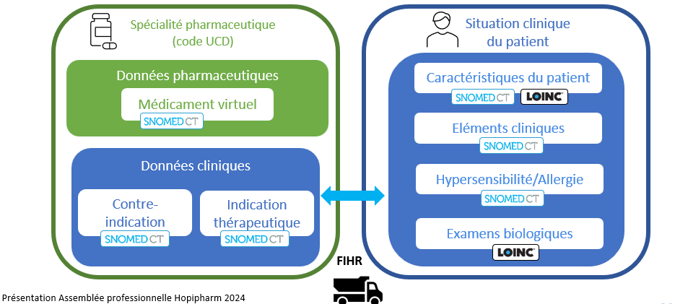


98èmes Journées de l’APHO – Les Sables d’Olonne – 2 & 3 Avril 2026
Le vrai verrou : data et gouvernance
Des données encore fragmentées
  Codage hétérogène
  Pas de langage commun
Des outils peu intégrés
  Interopérabilité limitée
Une gouvernance à structurer
  Qui référence ?
  Qui évalue ?
  Qui est responsable ?
Initiative européenne portée par EAHP

Slide 17
98èmes Journées de l’APHO – Les Sables d’Olonne – 2 & 3 Avril 2026
Défis et perspectives pour les pharmaciens hospitaliers
Défis
Structurer nos besoins
Prendre la gouvernance des outils
Monter en compétences
Démontrer la valeur
Éviter des inégalités d’accès
Ouverture – LFSS 2026
Reconnaissance de la pertinence
Financement possible
Intéressement aux résultats
Vers un modèle économique ?

Slide 18
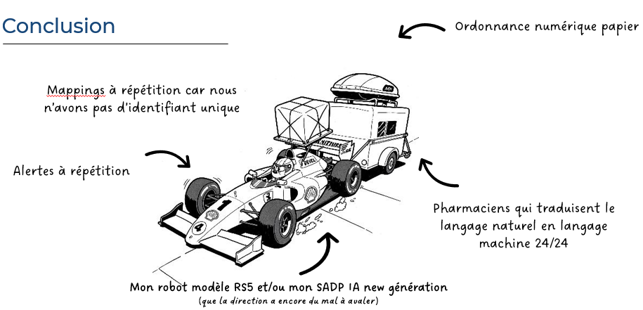
98èmes Journées de l’APHO – Les Sables d’Olonne – 2 & 3 Avril 2026

